Slide 1

Реализация ФГОС на уроках

Slide 2

Цель профессиональной деятельности учителя - создание условий для формирования и развития каждого обучающегося.

Slide 3
1. Целеполагание.
Цели урока должны выводиться из планируемых результатов освоения обучающимися основной образовательной программы, имеется в виду, чему ученики научатся.

Slide 4
2. Мотивация.
Учитель должен сформировать интерес как к процессу учебной деятельности, так и к достижению конечного результата.

Slide 5
3. Практическая значимость знаний и способов деятельности.
Учитель должен показать обучающимся возможности применения осваиваемых знаний и умений в их практической деятельности.

Slide 6
4. Отбор содержания.
На уроке должны быть качественно отработаны планируемые результаты урока. Только эти знания подвергаются контролю. Остальная информация носит вспомогательный характер и не должна создавать перегрузок.

Slide 7
5. Интегративность знаний, отработка метапредметных универсальных способов образовательной деятельности.
Интегративность заключается в формировании качества личности по частям, соблюдая при этом последовательность этапов в зависимости от их сложности и возраста обучающихся.

Slide 8
6. Построение каждого этапа урока по схеме:
Постановка учебного задания – деятельность обучающихся по его выполнению – подведение итога деятельности – контроль процесса и степени выполнения – рефлексия.

Slide 9
7. Использование разнообразных эффективных приёмов.
Компоненты учебного задания:
характеристика задания (планируемый результат выполнения);
мотивационная часть;
содержание (условие, вопрос);
инструкция по выполнению (ученики составляют сами, т.е. планируют свою деятельность);
время выполнения;
образец или описание ответа;
критерии оценки;
комментарий.

Slide 10
8. Подведение итогов каждого этапа урока обучающимися.
Каждое задание проверяется, контролируется. После этого учащиеся делают выводы.

Slide 11
9. Наличие блоков самостоятельного получения знаний обучающимися.
Это самостоятельная работа с материалом учебника или опережающие задания на дом.

Slide 12
10. Организация парной и групповой работы.
Парная или групповая работа используется практически на каждом уроке.

Slide 13

11. Использование системы самоконтроля и взаимоконтроля.
Развитие умения самооценки:
1. Что нужно было сделать?
2. Удалось ли сделать?
3. Всё правильно или есть недочёты?
4. Сделал сам или с чьей-то помощью?
5. Когда мы ставим «5», «4», «3»?
6. Какую поставишь себе отметку?

Slide 14
12. Рефлексия.
На этом этапе ученик осознаёт свою значимость.

Slide 15

13. Качественная положительная оценка деятельности обучающихся.

Slide 16
14. Минимизация и вариативность домашнего задания.
Домашнее задание должно быть такое, которое определено программой. Задания нужно давать на выбор, учитывать индивидуальные способности и потребности учеников.

Slide 17
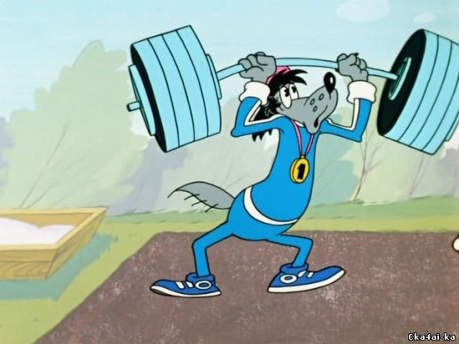
15. Обеспечение психологического комфорта и условий здоровьесбережения на уроке.

Slide 18
Самая главная задача ФГОС – научить ученика учиться.

